Slide 1
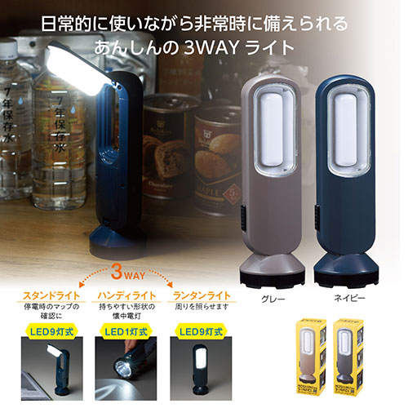
【提案書】
モシモニソナエル 3シチュエーションライト
特徴
ランタンライト、スタンドライト、ハンディライトと、3つの使い加賀田ができる便利なアイテムです。電池式のコードレス仕様のためアウトドアシーンで大活躍まちがいなし！
納期
納期スペース
仕様
素 材 ： ABS・PS・PP
サイズ ： 62×62×196mm
包 装 ： 化粧箱
生産国 ： 中国
備 考 ：LED1+9灯式、単三乾電池3本使用(別途)
お見積
お見積りスペース

